Slide 1
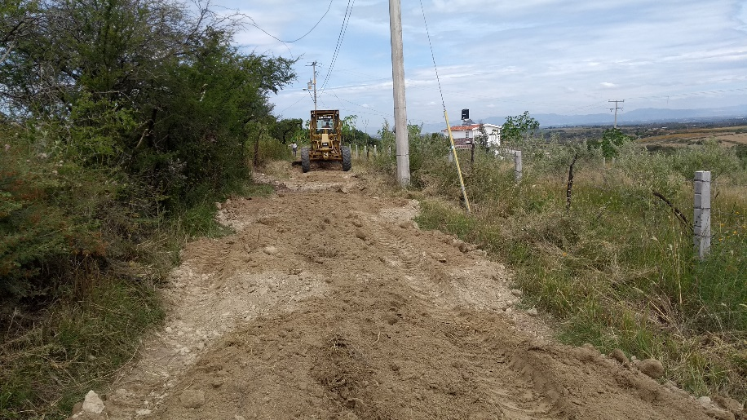
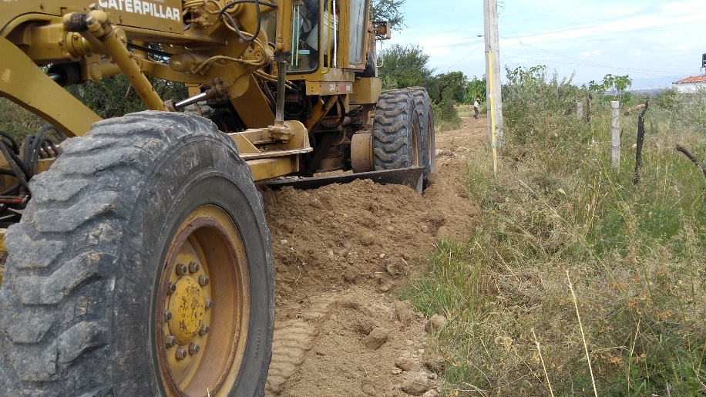
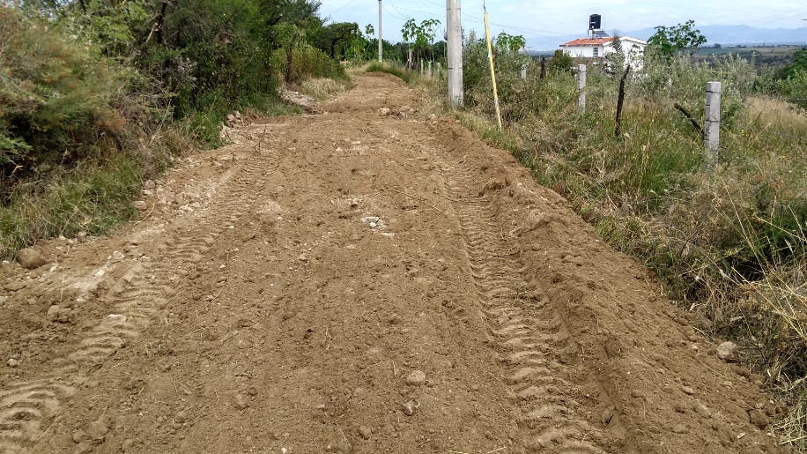
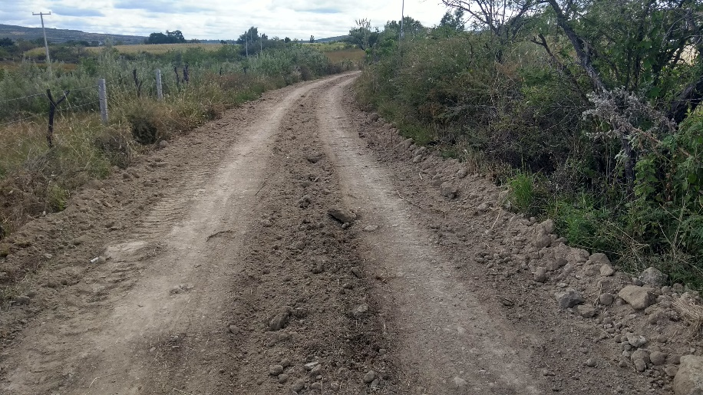
REPORTE MES DE OCTUBRE
MAQUINARIA
REVESTIMIENTO CON TEPETATE EN LA COMUNIDAD EL TECOLOTE
FECHA INICIO
CONCEPTO
UNIDAD
CANTIDAD
FECHA TERMINO
16/10/2019
CAMINO SIN NOMBRE
M2
1,400
16/10/2019

